Slide 1



BiCoN: Network-constrained biclustering of patients and omics data
规格严格
功夫到家
生物信息学
熊天晨 姚林颖 王泓潇

Slide 2





目录 CONTENTS
项目简介
算法描述
How to use
运算结果和展示
1
2
3
4
项目背景
BiCoN算法
Web应用程序&PyPI包
算法框架
算法总结
数据格式
数据处理
算法参数
lung cancer database

Slide 3

项目简介
PART 01
Contents
项目背景
BiCoN算法
Web应用程序&PyPI包

Slide 4
项目背景
分子相互作用网络如蛋白质-蛋白质相互作用 (PPI) 网络捕获直接和功能相互作用。许多疾病是由分子通路或功能相关基因模块的异常引起的。这表明将重点放在基因模块上，以提供对疾病表型更具可解释性和稳健性的机制解释。
网络富集方法利用分子相互作用的先验信息将基因模块识别为子网络。
基因模块是分类和疾病亚型的强大特征。
很少有方法可以利用分子相互作用网络以及基因表达进行患者分层。
提出了两种整数线性规划方法，这两种方法都依赖于 GeneRank 算法来合并网络信息。
GeneRank 依赖于描述网络影响的参数 θ，该网络的选择不是直接的，并且被证明对结果有显着影响。 虽然这些方法在网络中连接的基因之间传播基因表达信号，但它们通常不会产生连接的子网络。
因此，它们不适合通过机械解释来发现疾病模块。
为了克服这个问题，我们提出了 BiCoN：
一种接受基因表达数据作为输入并将患者分为两个亚组的工具
为每个组确定一个可以解释为共享分子机制的基因子网络
与双聚类的经典定义相反，BiCoN 提取固定数量的非重叠双聚类，它们在分子相互作用网络中连接
优势：
能实现对整个网络的快速部署和维护，更容易监控整个网络的性能和状态
Notes:
快速、方便是因为识别和报告全靠机器完成，不需要手动登记；有效是因为生物特征具有很强的自身稳定性及个体差异性，可以作为自动身份验证的最理想依据。

Slide 5
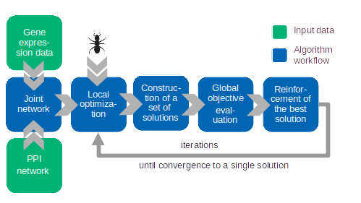
BiCoN 算法
无监督学习方法经常用于识别患者亚组和生物标志物，例如疾病相关基因。
Biclustering 是一种强大的技术，通常与表达数据一起用于将基因与患者一起聚类。然而，形成双簇的基因通常在功能上并不相关，这使结果的解释变得复杂。
为了缓解这种情况，我们开发了网络受限的双聚类方法 BiCoN：
(i) 将双聚类限制为连接在分子相互作用网络中的功能相关基因
(ii)使两个亚组患者之间的表达差异最大化。

Slide 6
Web应用程序&PyPI包
Web应用程序
源代码可以在 GitHub 上的biomedbigdata/BiCoN-web下找到。这个 BiCoN-web 实例运行在1.1.0它本身使用 BiCoN 包版本1.2.14和以下关键包的版本上：
网络工具：Django、Celery、Gunicorn、psycopg2、Docker、PostgreSQL、Nginx
数据访问包：ndex2、pybiomart、mygene
分析工具：pandas、NumPy、NetworkX、lifelines
可视化工具：Matplotlib、seaborn、Plotly
优势：
能实现对整个网络的快速部署和维护，更容易监控整个网络的性能和状态
PyPI 包
如果在本地和 Python 中运行 BiCoN，那么只需从PyPI安装 BiCoN ：
pip install bicon
可在GitHub存储库中查看包的说明。
Notes:
快速、方便是因为识别和报告全靠机器完成，不需要手动登记；有效是因为生物特征具有很强的自身稳定性及个体差异性，可以作为自动身份验证的最理想依据。

Slide 7
算法描述
PART 02
Contents
BiCoN 算法框架
算法总结

Slide 8
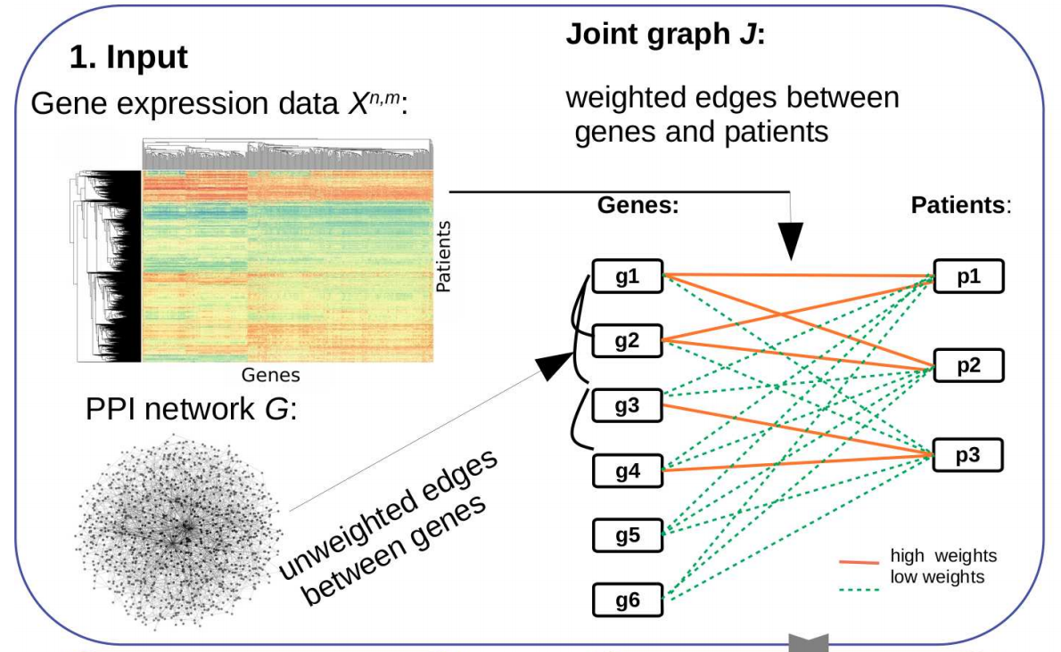
BiCoN算法框架
基因表达数据 X 被转换为二分图 B 并添加 PPI 相互作用（黑色）作为基因之间的附加边以形成联合图 J。
Notes:
蛋白质相互作用网络（PPI 网络）是一类重要的生物网络。 通过寻找不同物 种的PPI 网络中所共有的保守子结构（这种保守子结构可以通过图的拓扑结构来 定义），可以发现不同生物之间的同源相似性，这对于研究生物的起源、进化以 及生物功能的比较和预测等，都具有重要的现实意义。

Slide 9
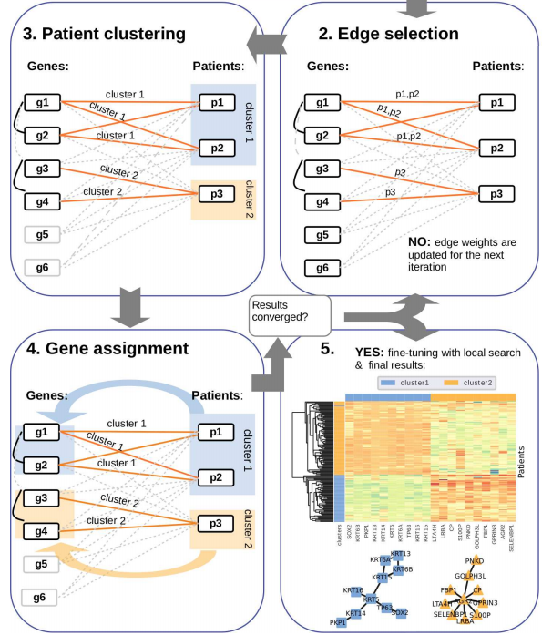
BiCoN算法框架
(2) ACO 为每个患者确定最相关的特征，其中边缘用患者 ID 进行注释。 所选基因用于步骤（3）中的患者聚类。
(4)基因从个体患者重新分配到相应的簇。 并行计算多个可能的解决方案，然后进行评估和强化。
(5) 只根据可以解释为疾病机制的子网络对患者进行分层。

Slide 10
BiCoN 算法
BiCoN 是一种启发式算法，可以找到可以机械解释患者分层的差异表达子网络。 这个组合问题可以通过各种元启发式框架来解决，例如 遗传算法或群体智能。
我们选择了蚁群优化（ACO)作为执行搜索空间探索和局部搜索的主要框架，以确保最终解决方案的局部最优性。
ACO 和局部搜索的组合在寻找硬组合优化问题的近似最优解方面非常有效，并且与单独的 ACO 或局部搜索相比有显着的改进。

Slide 11
How to use
PART 03
Contents
数据格式
数据处理
算法参数

Slide 12
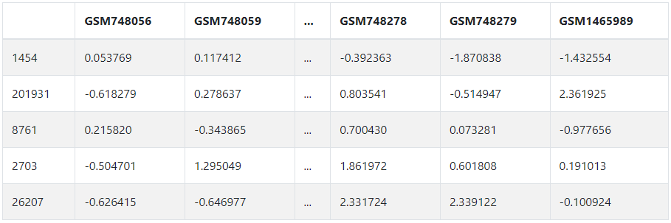
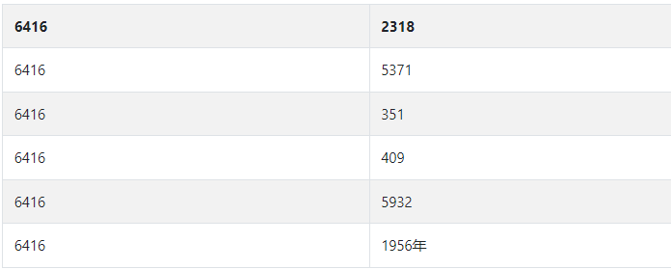
数据格式
Data format
Input：一个带有基因表达/甲基化/任何其他数值数据的 CSV 矩阵和一个带有网络的 CSV 文件
Numerical data
基因作为行
患者作为列
第一列 - 基因 ID（Entrez ID）
Network
支持从 NDex 检索预建网络以及上传自定义网络。自定义网络应在 CSV 文件中定义，其中两列代表相互作用的基因。文件不能有标题。

Slide 13
数据处理
元数据
添加临床数据/生存数据以进行进一步分析。
如果不想上传额外的元数据，可以转到下一步。
数据处理
对于内部计算，BiCoN 通过应用 log2 转换然后应用 z 分数归一化来归一化数据。
如果数据已经进行了 log2 缩放，则取消选中“Log2 转换”。
Detail：
对于 NSCLC 数据集，基因探针被映射到 Entrez 基因 ID。
如果多个探针对应于单个基因，则使用中值。
应用 log2 转换来说明数据的偏度。
数据经过 z 分数转换，以表明与背景相比，个体样品和条件中基因表达的变化幅度。
Problem：
在大多数基因表达数据集中，大多数基因的表达水平较低，并且变化幅度不大。
Solution：
BiCoN 过滤掉了方差很小的基因，只保留了 n 个变异最大的基因（这里 n = 3000）。

Slide 14
算法参数
该算法的主要参数是所需解的大小。需要指出在每个子网中拥有的最小和最大基因数 。
该算法的工作原理是在大多数情况下默认参数可提供最佳性能。
也可以选择指定如下高级参数：
基因集大小- 分析中考虑的基因数量。该算法通常会预选 2000 个变异最大的基因以加快计算速度。这通常是最佳选择，因为可以选择用于聚类的基因应该具有高方差。如果需要，可以增加此参数，但不建议高于 5000，以保证合理的运行时间。
最大迭代次数- 通常不建议在收敛之前终止算法（通常在 30-60 次迭代中达到），建议仅出于测试目的更改此参数。
蚂蚁数量——更多的蚂蚁可以探索更大的搜索空间，但也会增加运行时间。
蒸发率——较高的蒸发率会加速收敛，但也会增加陷入局部最优的风险。
信息素重要性和启发式信息重要性 - 只有当非常了解它们在蚁群优化中的作用时，才修改这些参数。

Slide 15
运算的结果和展示
PART 04
Contents
环境搭建
人脸识别

Slide 16
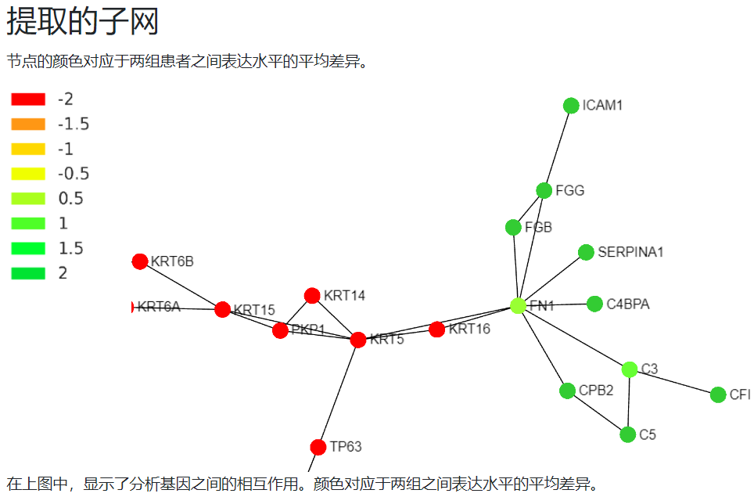
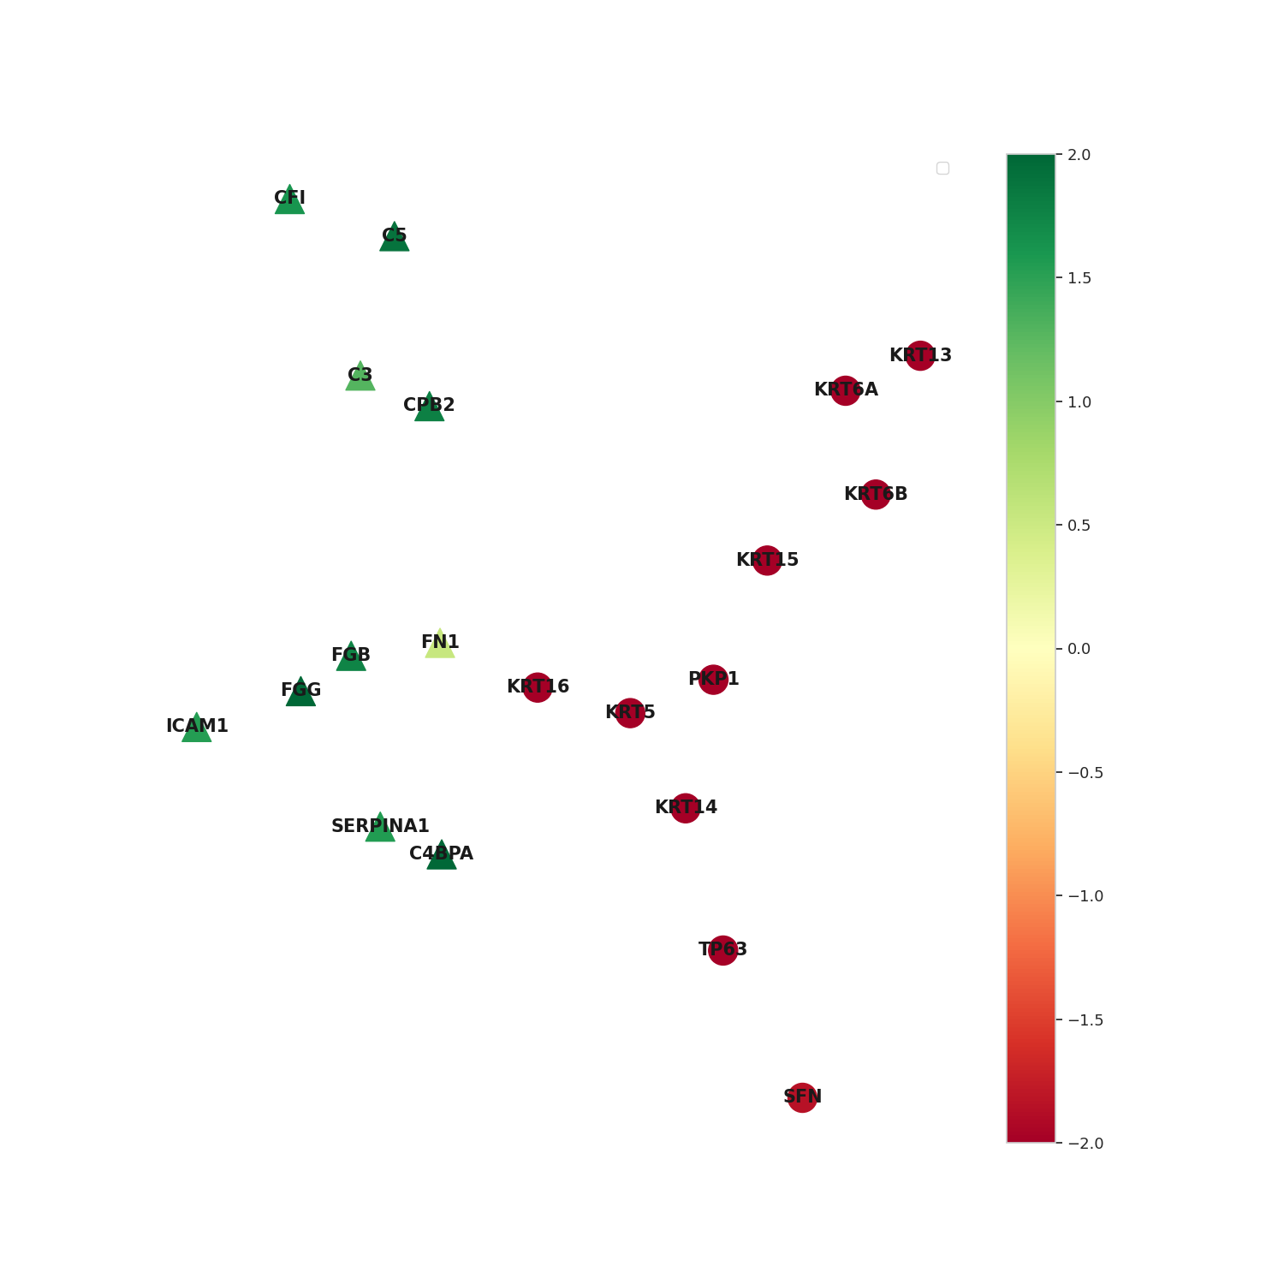
lung cancer database

Slide 17
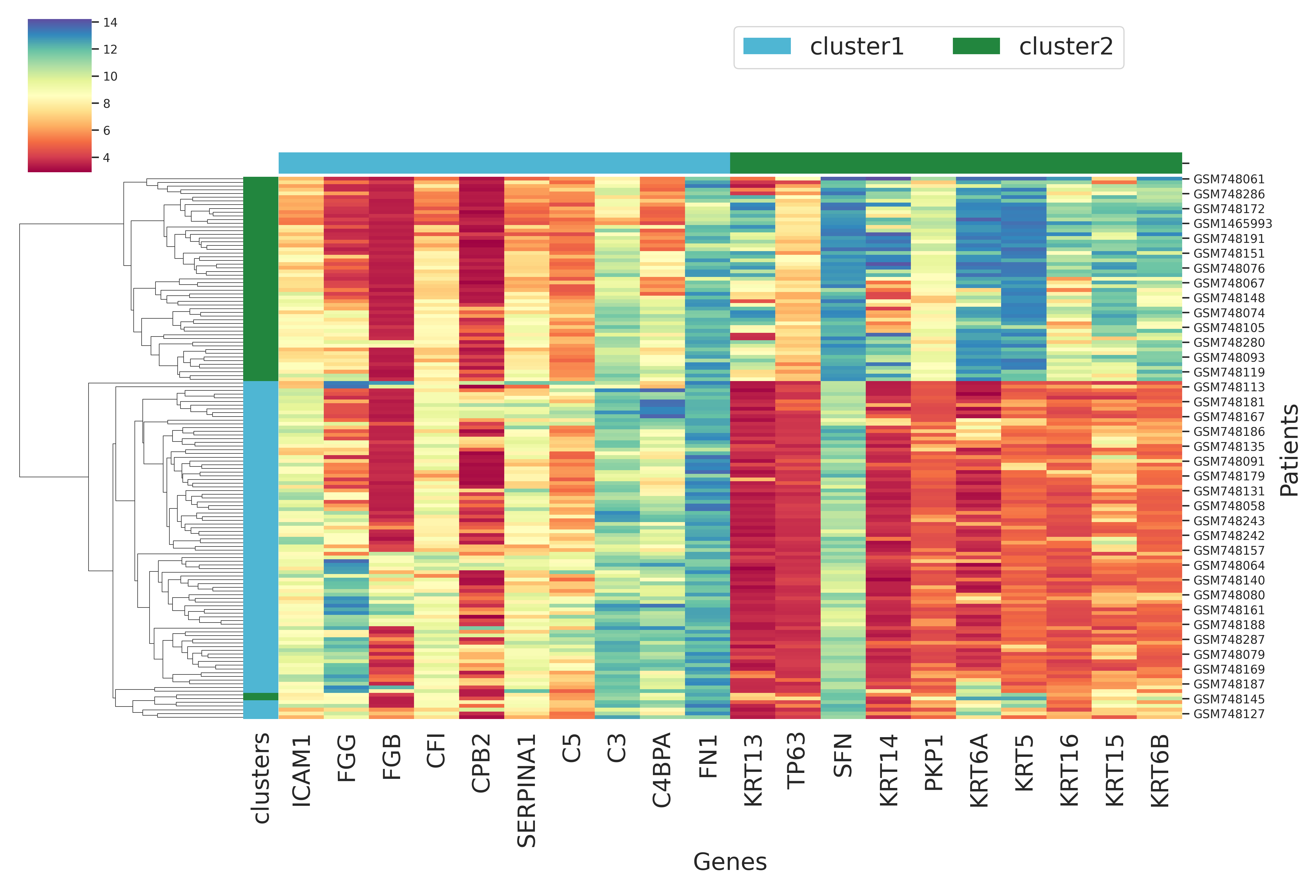

lung cancer database

Slide 18
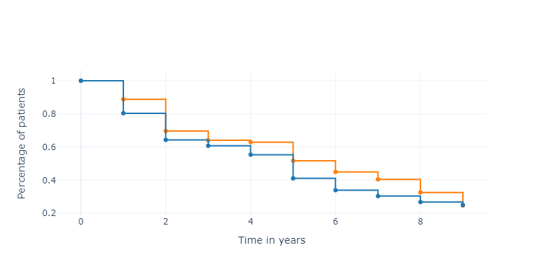
lung cancer database
生存分析

Slide 19
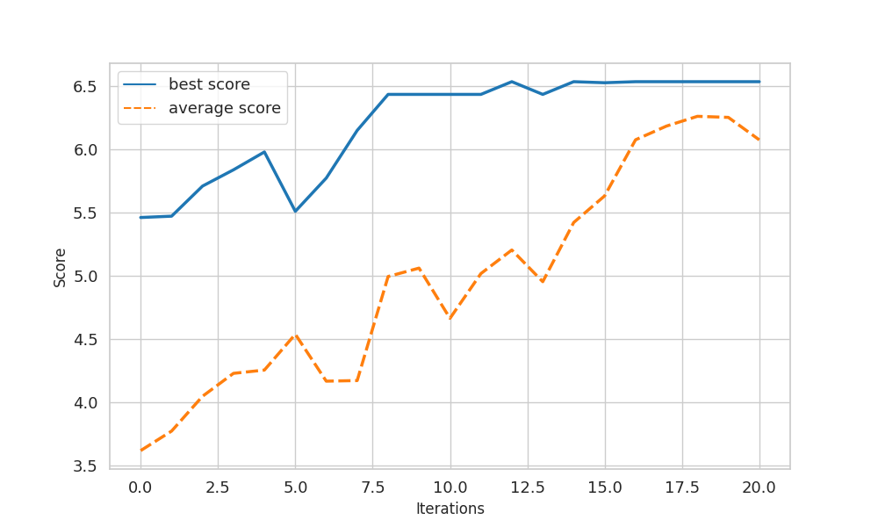
lung cancer database
收敛行为

Slide 20
生物信息学
感谢聆听
规格严格
功夫到家
2021年6月9日

